Slide 1
3D Printing and Design ​ Impression et conception 3D​
At Shared Services Canada
Chez Services Partagés Canada

Slide 2
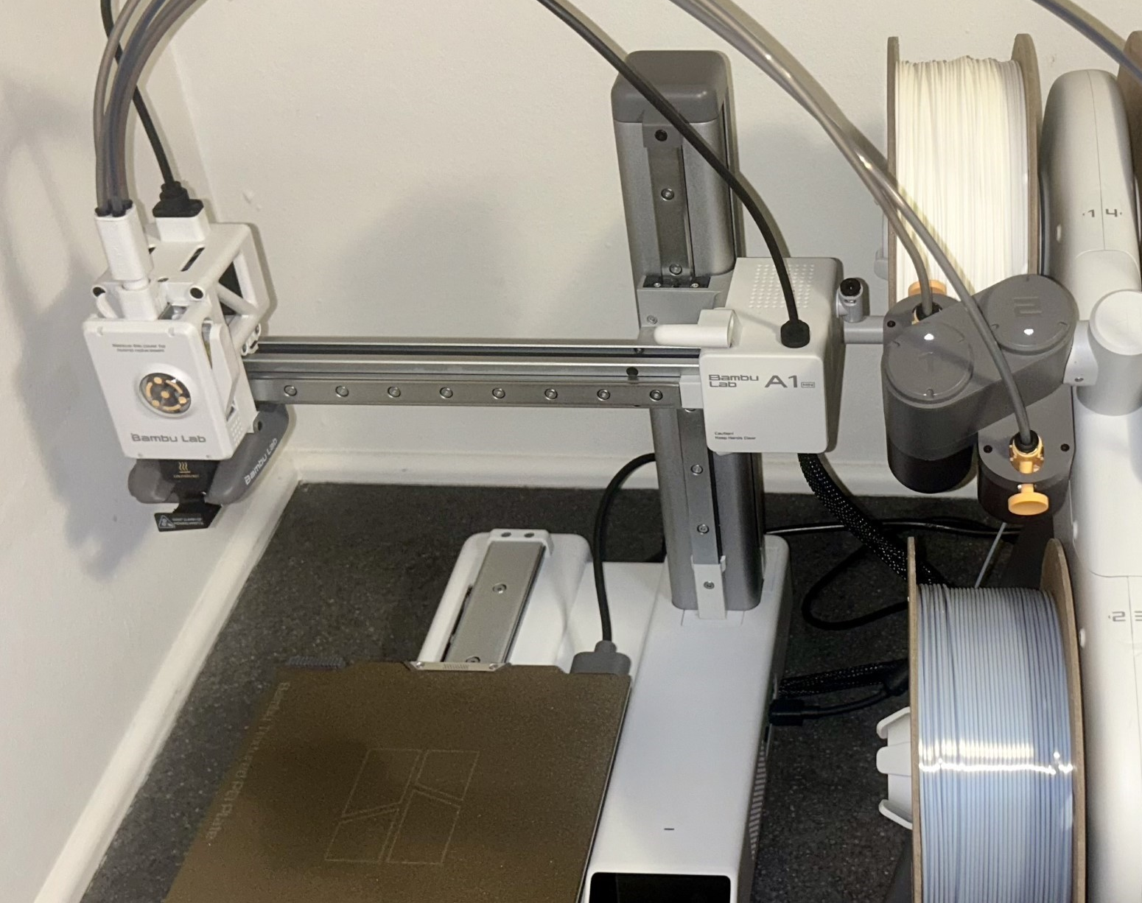
3D Printing Explained L'impression 3D expliquée
3D Printing is a process that creates physical objects, built layer by layer, from digitals designs. Enhancing Innovation: Enables rapid prototyping of tools and equipment. Creating Customized Solutions: Designs can be developed and customized based on specific requirements. L'impression 3D est un processus qui crée des objets physiques, construits couche par couche. Améliorant l'innovation: permet le prototypage rapide d'outils et d'équipements
Création de solutions personnalisées: les conceptions peuvent être développées et personnalisées en fonction d'exigences spécifiques.

Slide 3
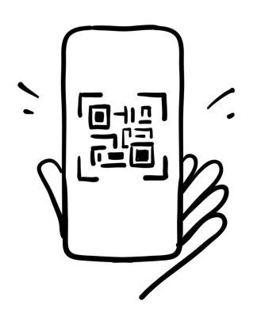


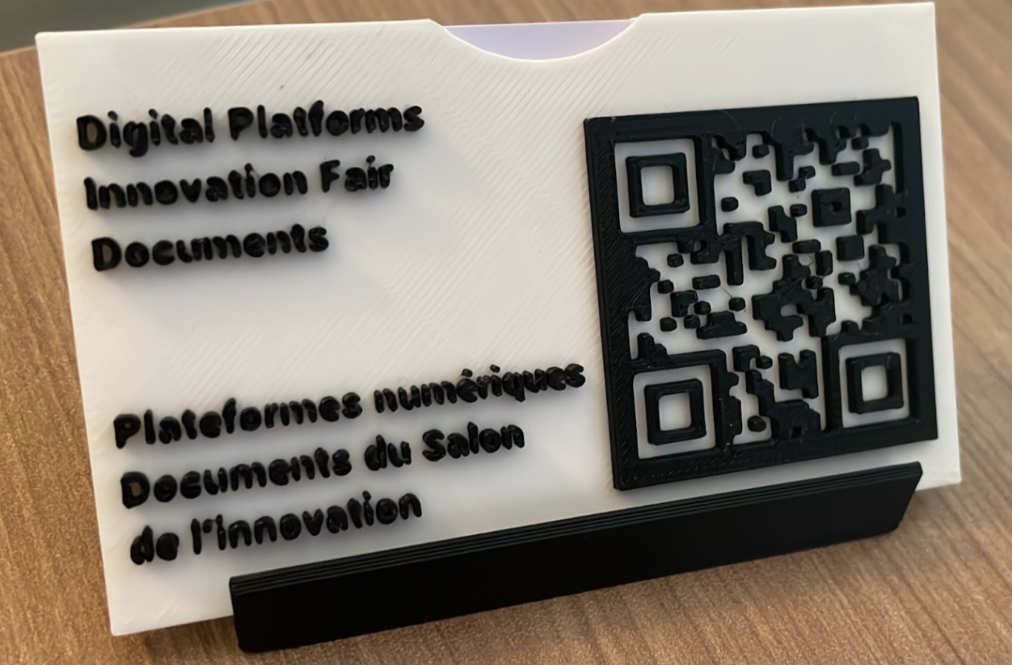


From Design to Reality: The 3D Printing Process
START WITH AN IDEA “I need a way to display a QR Code”
DESIGN IT
Bring your idea to life using 3D Design Software
SLICE IT Convert your design into instructions (G-code)
PRINT IT Send design to printer and create physical object of model
COMMENCER AVEC
UNE IDÉE « J’ai besoin d’un moyen d’afficher un Code QR »
CONCEVEZ-LE
Donnez vie à votre idée à l'aide d'un logiciel de conception 3D
TRANCHEZ-LE Convertissez votre conception en instructions (G-code)
IMPRIMER-LE Envoyer le dessin à l'imprimante et créer l'objet physique du modèle
De la conception à la réalité : le processus d'impression 3D

Slide 4
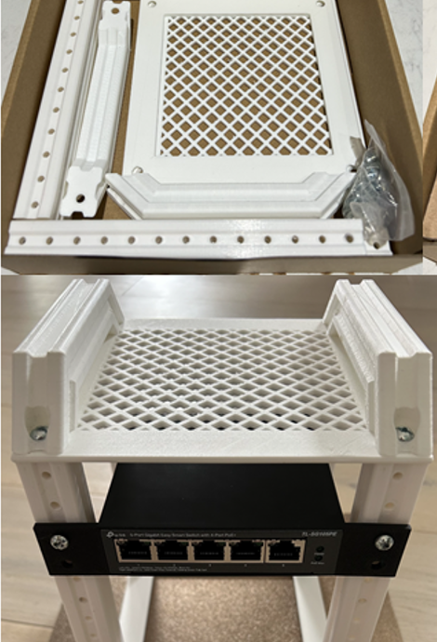
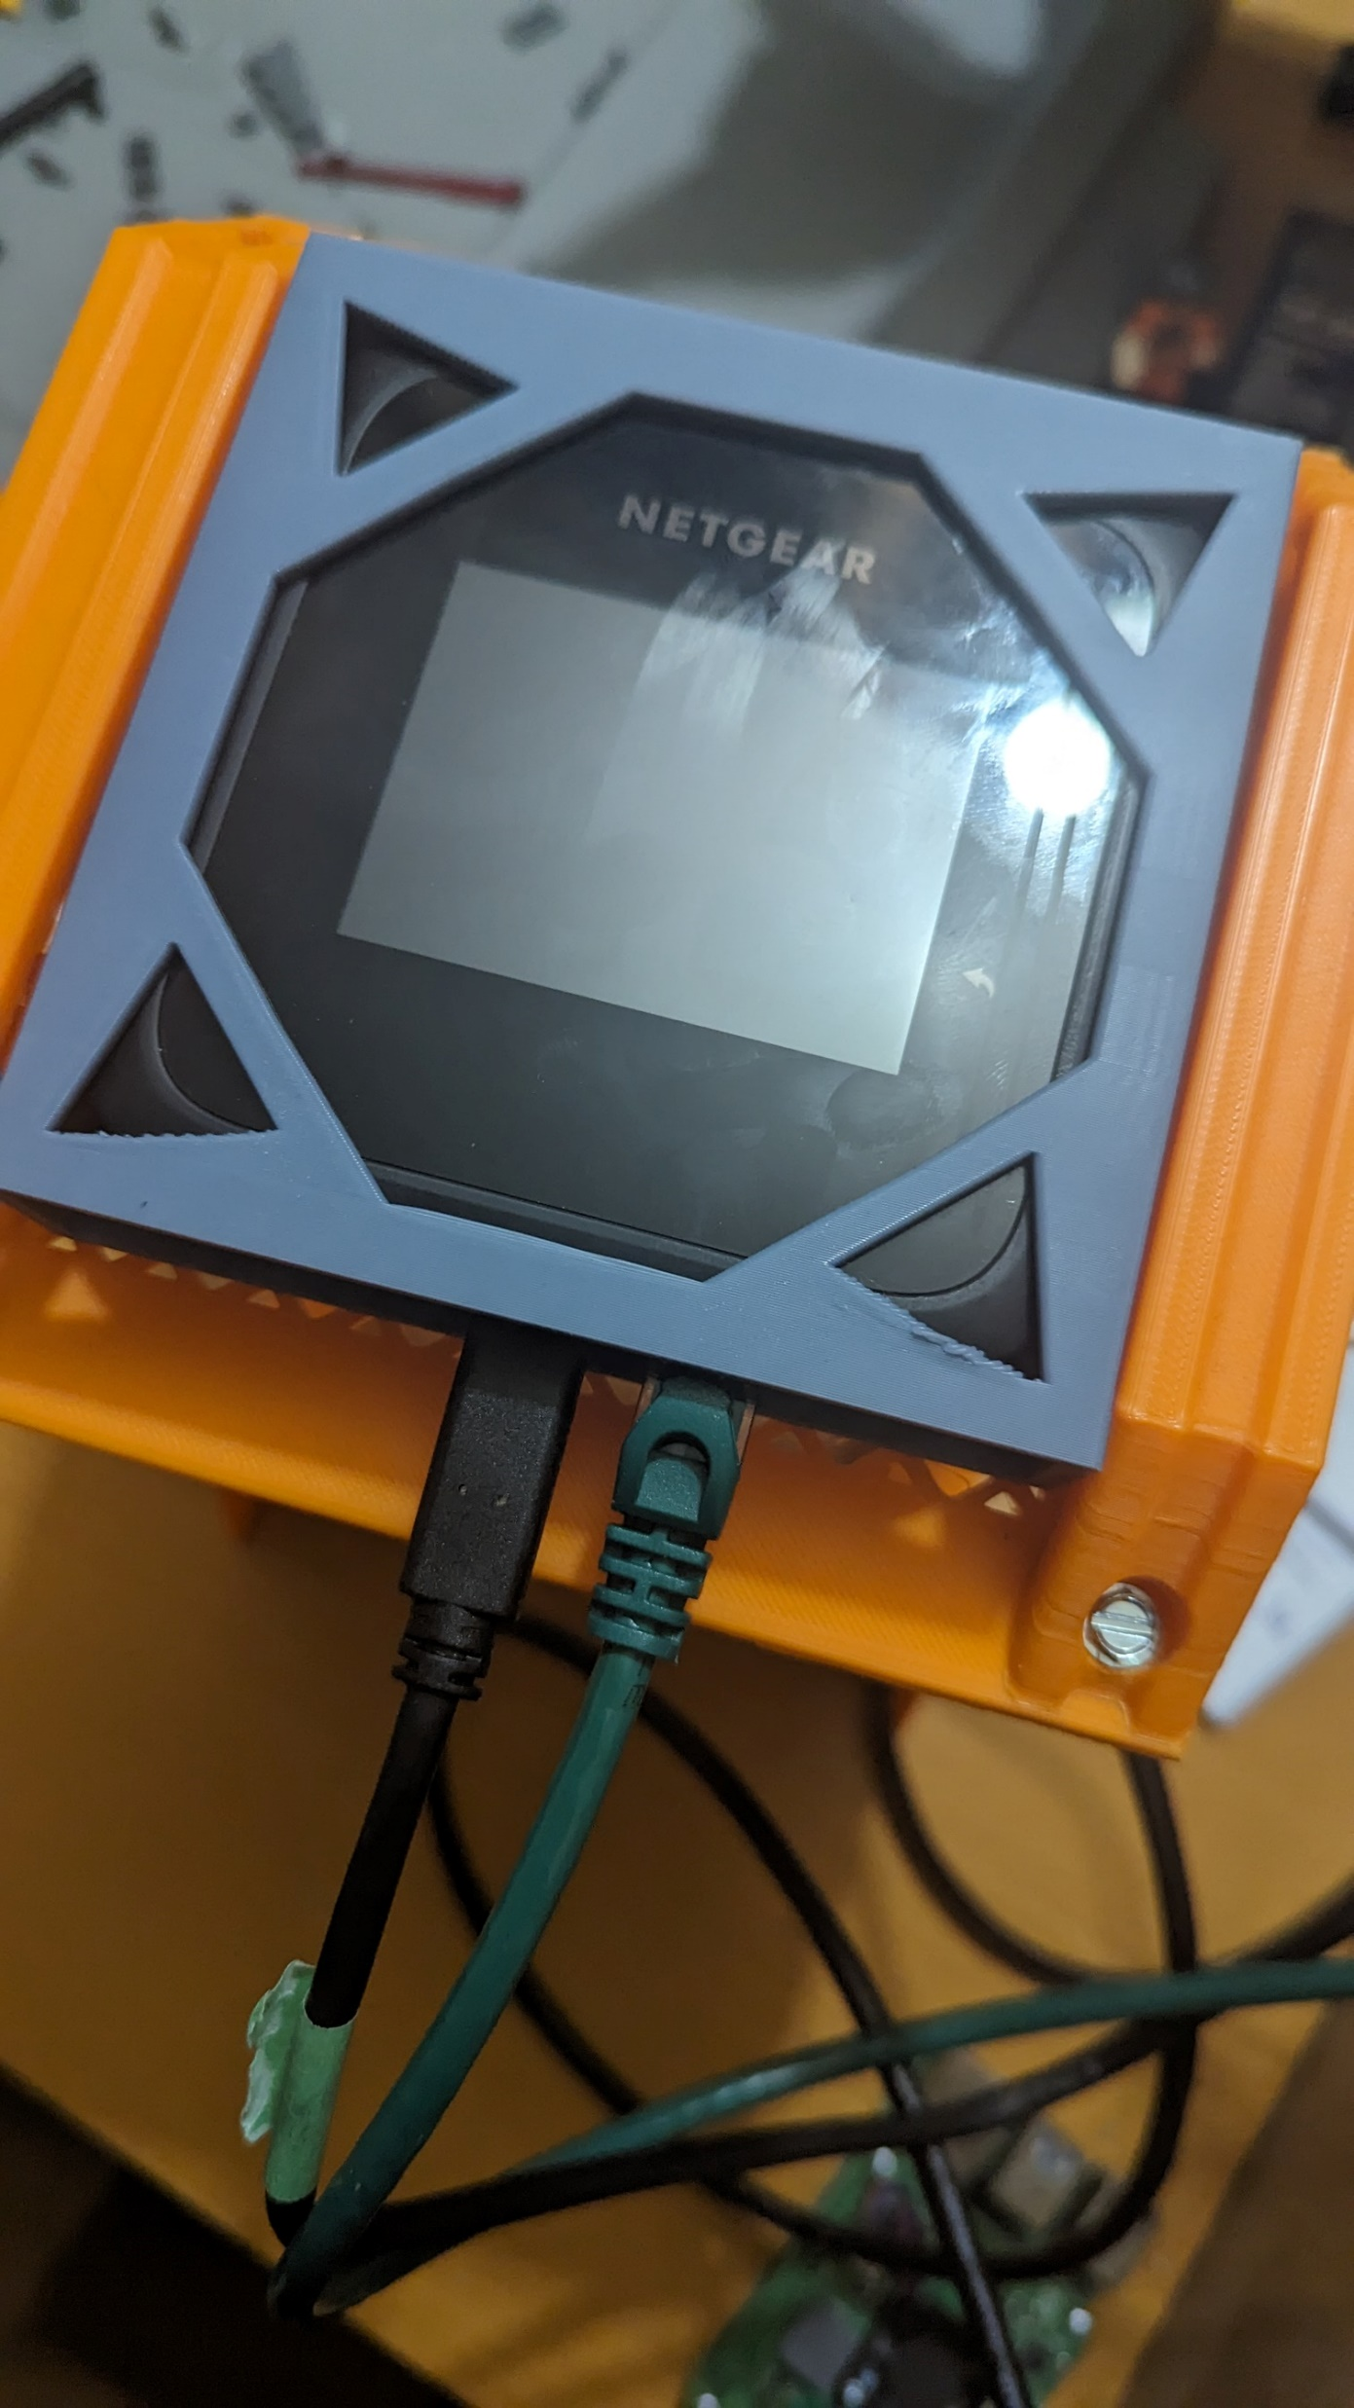
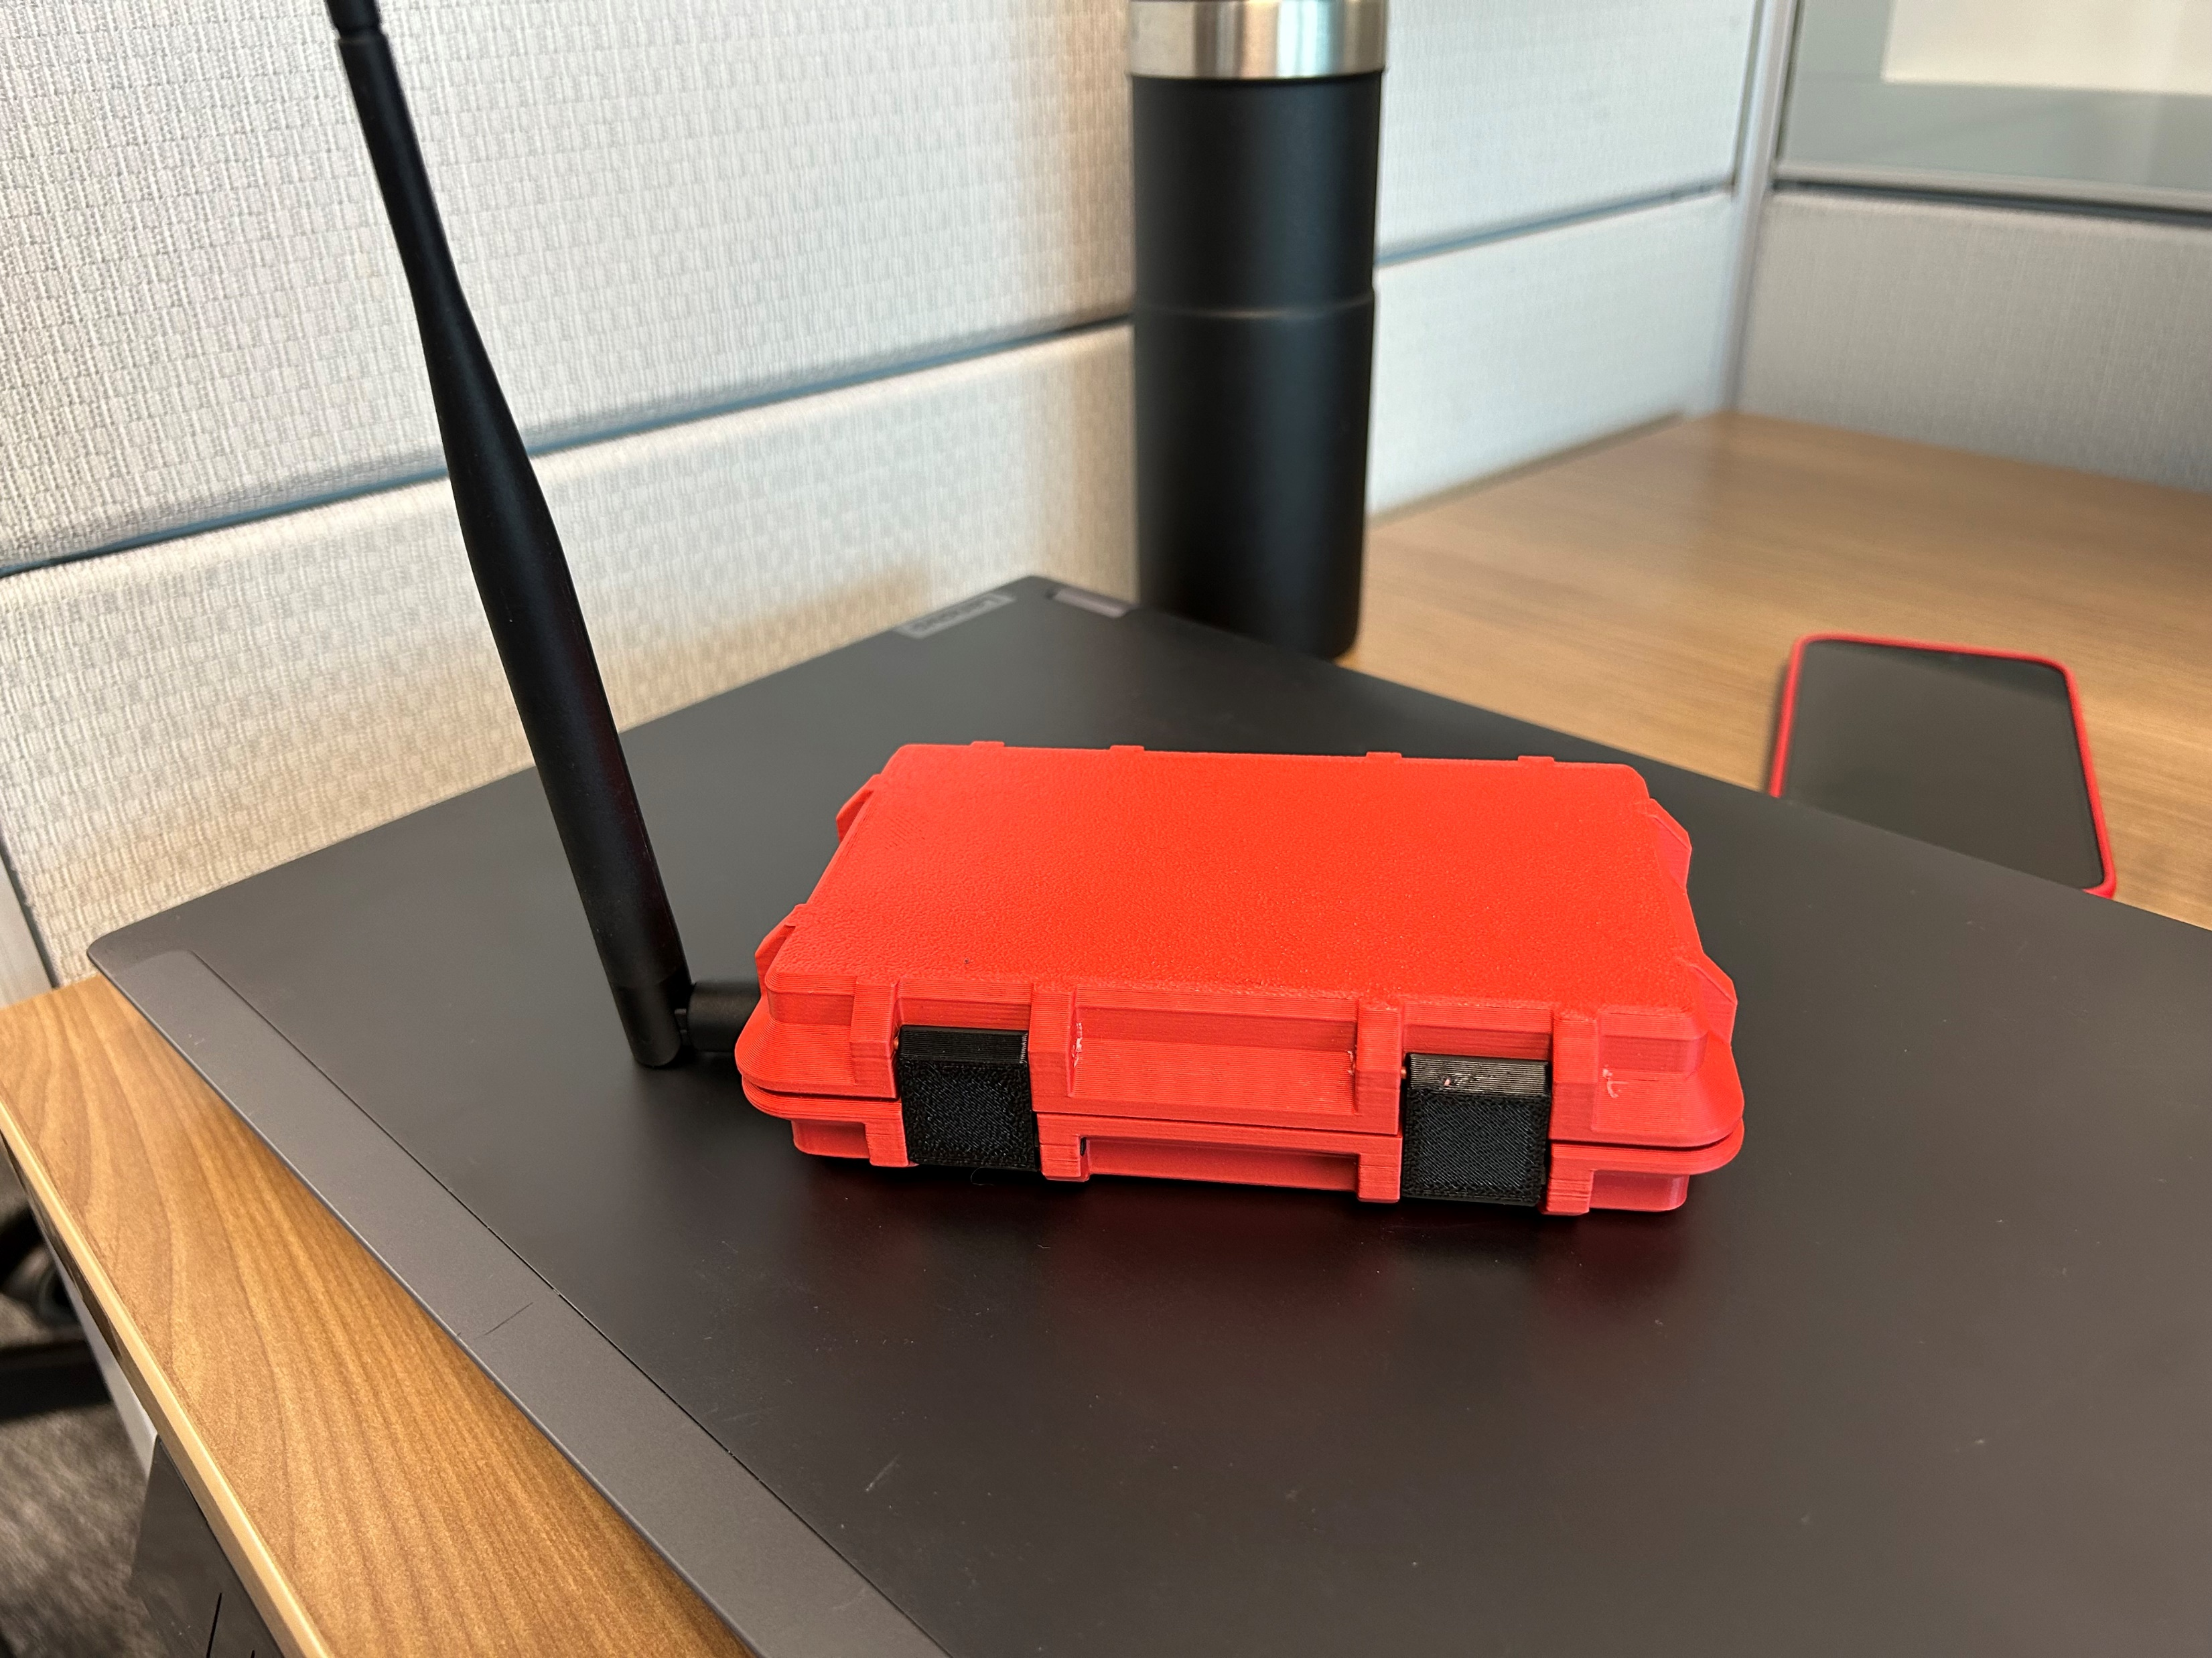
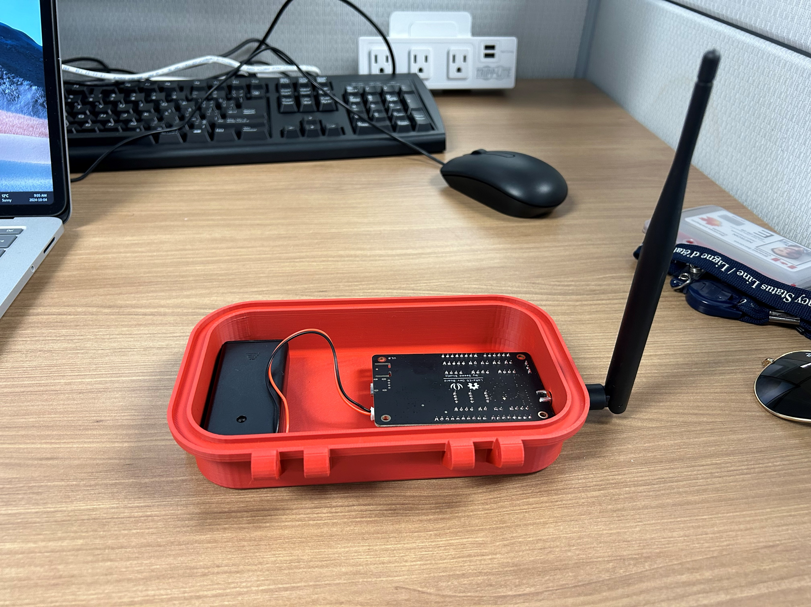
Use Cases for 3D Printing at SSC ___________ Cas d'utilisation de l'impression 3D à SPC
Custom-made designs tailored to your requirements ________________
Des conceptions sur mesure adaptées à vos exigences
Rapid prototyping for refining product concepts before production
_________________ Prototypage rapide pour affiner les concepts de produits avant la production
Aiding in the maintenance of critical equipment ______________ Aide à l'entretien des équipements critiques

Slide 5


SSC Hybrid Business Cards
3D Printed with an NFC Tag and QR Code for enhanced interactivity
Our 3D printed hybrid business cards are sleek, wallet-sized, and equipped with smart technology
Each card features a tappable NFC sticker along with a scannable QR code
Directs users to verified online profiles
Nos cartes de visite hybrides numériques en 3D sont élégantes, s’insèrent bien dans un portefeuille et sont équipées de technologie intelligente
Chaque carte comporte un autocollant NFC ainsi qu’un code QR
Nôtres redirigent simplement les utilisateurs vers des profils en ligne vérifiés
Cartes de visite hybrides numériques SPC
Imprimé en 3D avec une étiquette NFC et un code QR pour une interactivité améliorée

Slide 6
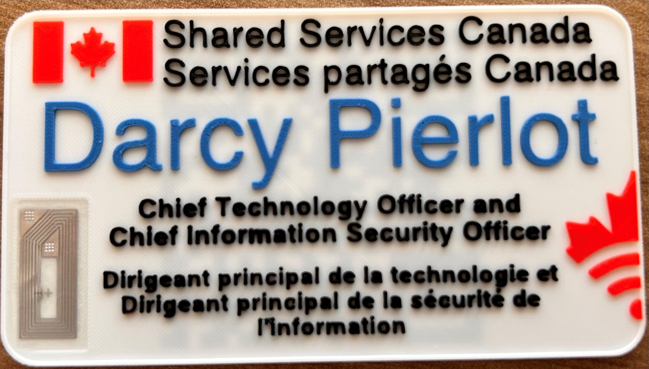
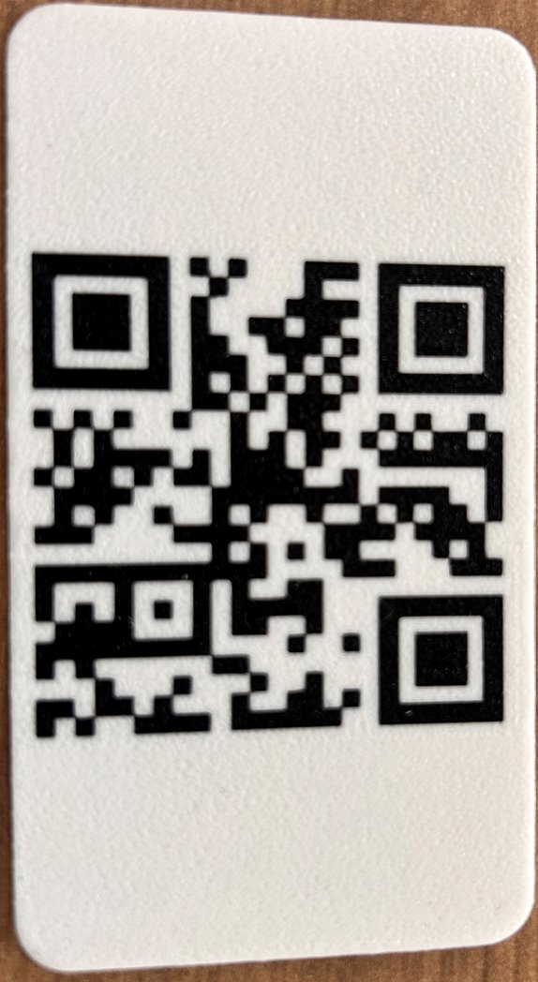
NFC Tag Feature Fonctionnalité de balise NFC ___________________________________________
QR Code Feature Fonctionnalité de code QR ___________________________________________
NFC stickers are small, embedded chips that enable devices to communicate over short distances
You can instantly access the individual’s profile details, including email, phone number, and more
Les autocollants NFC sont de petites puces intégrées qui permettent aux appareils de communiquer sur de courtes distances
Accédez instantanément aux détails du profil de l’individu, y compris l’adresse courriel, le numéro de téléphone, et plus encore
The QR code is easily scannable with any smartphone camera
The QR code is programmed with the individual's LinkedIn profile, simplifying the way you connect, follow, or send a message
Le code QR est facilement numérisable avec l'appareil photo de n'importe quel telephone intelligent
Le code QR est programmé avec le profil de la personne, simplifiant ainsi la connexion, le suivi et l'envoi de messages
No app is required, just tap to interact! Aucune application n'est requise, touchez simplement pour interagir !

Slide 7
Internet of Things (IoT) in the GC L'Internet des Objets (IdO) au GC

Slide 8
Internet of Things – what it is and why it matters L'Internet des Objets – ce que c'est et pourquoi c'est improtant
Internet of Things, refers to the collective network of connected devices.
L'Internet des objets désigne l’ensemble du réseau d’appareils connectés.
A “Thing” can be a machine, smart device or even an entire city.
Un "Objet" peut être une machine, un appareil intelligent ou même une ville entière.
This interconnectedness allows organizations to tap into new levels of data.
Cette interconnexion permet aux organisations d’accéder à de nouveaux niveaux de données.
This highly mobilized data enables timely decisions and actions.
Ces données facilement accessibles permettent de prendre des décisions et d’agir rapidement.
Notes:
8

Slide 9





















The Internet of Things – Trends & Disruptions
$5.5 - $12.6 TRILLION Estimated value enabled globally by 2030 ~McKinsey, Catching up to an Accelerating Opportunity
30 BILLION IoT connected devices by 2025 ~Statista
Canada’s GDP = $1.64 T
Capturing value will depend on establishing Interoperability and Cybersecurity
That’s 4 devices per person on the planet !
300% Increase in known Cyberattacks on IoT devices in 2019 and is now measured in Billions ~Forbes
45% of businesses cite lack of skills and expertise for IoT adoption ~ IoT World
63% of Canadians will adopt connected devices within 5 years
By 2025, data will be processed and delivered in real time through vast networks of connected devices that gather and transmit data and insights
~ McKinsey, Data Driven Enterprise of 2025
2 to 5 Years Estimated time for 8 transformational and 6 high-impact IoT innovations to become mainstream ~ Gartner Hype-cycle 2021

Slide 10
L'Internet des Objets – Évolutions et Ruptures Technologiques
$5.5 - $12.6 BILLION Valeur estimée générée à l’échelle mondiale d’ici 2030
~McKinsey, Catching up to an Accelerating Opportunity
30 MILLIARDS d’appareils connectés à l’Internet des objets d’ici 2025
~Statista
PIB du Canada = $1.64B
La création de valeur dépendra de l’établissement de l’Interopérabilité
et de la Cybersécurité
300% Augmentation des cyberattaques connues visant les appareils IdO en 2019, un chiffre désormais estimé en milliards ~Forbes
45 % des entreprises citent le manque de compétences et d’expertise comme frein à l’adoption de l’Internet des objets. ~ IoT World
Cela représente 4 appareils par personne sur la planète !
63 % des Canadiens adopteront des appareils connectés d’ici cinq ans.
D’ici 2025, les données seront traitées et transmises en temps réel via d’immenses réseaux d’appareils connectés qui collectent et transmettent des données et des informations.
~ McKinsey, Data Driven Enterprise of 2025
2 à 5 ans Délai estimé pour que 8 innovations IdO transformatrices et 6 innovations à fort impact deviennent courantes ~ Gartner Hype-cycle 2021

Slide 11





IoT Verticals Domaines d’application de l'IdO
Smart Buildings
Bâtiments Intelligents
Smart Agriculture
Agriculture Intelligente
Smart Cities
Villes Intelligentes
Connected Healthcare
Santé Connectée
Smart infrastructure
Infrastructures Intelligentes

Slide 12
Opportunities
Improve
GC Employee Productivity
Increase
Operational Efficiency
Manage
Costs and Resources More Effectively
Ensure
Safety and Security
Enhance
Citizen Experiences
Innovate
Create Intelligent Modern Applications for GC Workers

Slide 13
Opportunités
Améliorer
La Productivité des Employés du GC
Accroître
L’Efficacité Opérationnelle
Gérer
Les Coûts et les Ressources de manière plus efficace
Assurer
La Sécurité et la Sûreté
Optimiser
L’Expérience des Citoyens
Innover
Créer des Applications Modernes et Intelligentes pour les Employés du GC

Slide 14


Digital Platforms IoT Program Programme l'IdO des Plateformes Numériques
Our Objective Work with other departments and teams within SSC to develop Use Cases and Proof of concepts related to IoT | We Provide IoT Expertise Recommendations based on IoT Proof of Concepts Repository of IoT proof of Concepts Assistance or guidance implementing IoT solutions. Share development work between teams and/or departments
Notre Objectif Collaborer avec d’autres départements et équipes au sein de SSC pour développer des cas d’utilisation et des preuves de concept liés à l'IdO. | Nous sommes un centre d'expertise en IdO Recommandations basées sur des preuves de concept IdO Répertoire des preuves de concept IdO Assistance et conseils pour la mise en œuvre de solutions IdO Partager des travaux de développement entre équipes et/ou départements

Slide 15
Current IoT Projects
Fisheries and Oceans
Investigate IoT solutions to improve tracking and usage of scientific equipment
Agriculture and Agri-Foods Canada
Develop a cloud-based IoT platform using LoRaWAN for remote sensor data
RFID Project
Environmental Monitoring
Focus on equipment location and usage optimization
Build a data repository and visualization tools
Provide hands-on IoT and cloud experience to AAFC staff
Assess RFID for asset tracking across various materials and equipment
Evaluate cost-effectiveness and implementation feasibility
Develop a high-level RFID development plan
Monitor temperature, humidity, and dust in a data center
Test IoT communication models for effectiveness
Use distribution maps and digital twins for enhanced analysis

Slide 16
Projets en cours liés à l’Internet des objets
Pêches et des Océans (MPO)
Agriculture et Agroalimentaire Canada
Projet RFID
Surveillance Environnementale
Surveiller la température, l’humidité et la poussière dans un centre de données Tester des modèles de communication IdO pour en évaluer l’efficacité Utiliser des cartes de répartition et jumeaux numériques pour une analyse approfondie
Explorer des solutions IdO pour améliorer le suivi et l’utilisation du matériel scientifique Mettre l’accent sur la localisation du matériel et l’optimisation de son utilisation
Développer une plateforme IdO infonuagique utilisant LoRaWAN pour la collecte de données à distance à partir de capteurs Construire un référentiel de données et des outils de visualisation Offrir une expérience pratique en IdO et en infonuagique au personnel d’AAC
Évaluer l’utilisation de la technologie RFID pour le suivi des biens matériels et de l’équipement Analyser la rentabilité et la faisabilité de mise en œuvre Élaborer un plan de développement RFID à haut niveau

Slide 17
Digital Twins & AR Jumeaux numériques et RA
Transforming Government Operations
Transformer les operations du gouvernement

Slide 18
Digital Twins & AR : Transforming GC Operations
Introduction
What are Digital Twins?
Definition: A virtual replica of a physical system, asset or process that updates in real time.
Used for simulation, prediction and optimization
What is Augmented Reality (AR)?
Definition: A real-time overlay of digital content onto the physical world. Used with devices like phones or AR Glasses.
Qu’est-ce qu’un jumeau numérique?
Définition : Réplique virtuelle d'un système, d'un bien ou d'un processus physique, mise à jour en temps réel. Utilisé pour la simulation, la prédiction et l'optimisation
Qu’est-ce que la Réalité augmentée (RA)
Définition : Superposition en temps réel d'un contenu numérique sur le monde physique. Utilisé avec des appareils tels que des téléphones ou des lunettes AR.

Slide 19
Jumeaux numériques et RA : Transformer les opérations du GC
Concept de base
Les jumeaux numériques, comment ça marche?
Collecte de données → Modèle virtuel → Mises à jour en temps réel → Perspectives et actions
Digital twins: how do they work?
Data collection → Virtual model → Real-time updates → Perspectives and actions
Main technologies involved
Internet of Things (IoT), Augmented Reality (AR), AI, Big Data, Cloud Computing, Geographic Information Systems (GIS)
Principales technologies impliquées
Internet des objets (IoT / IdO), Réalité augmentée(AR / RA), IA, Mégadonnées (Big Data), infonuagique, Système d’information géographique (SIG)

Slide 20
Digital Twins & AR : Transforming GC Operations
Digital Twins and AR
Digital Twins and AR working together
Digital Twins and AR are complementary concepts that enable the representation of physical assets in the digital space and the augmentation of physical space with digital information. Augmented reality technology provides the ability to enhance how we use and engage with digital twins in real-time, creating opportunities to gain greater insights on how your assets are performing, utilized, and maintained.
Les jumeaux numériques et la RA travaillent ensemble
Les jumeaux numériques et la réalité augmentée sont des concepts complémentaires qui permettent de représenter des pièces d’équipement ou concepts physiques dans l'espace numérique, et d'augmenter l'espace physique avec des informations numériques. La technologie de la réalité augmentée permet d'améliorer la façon dont nous utilisons les jumeaux numériques en temps réel, créant ainsi des opportunités d'obtenir de meilleures informations sur la façon dont vos équipements sont performants, utilisés et entretenus.
Sources : https://intellispatial.io/insights/digital-twins-and-augmented-reality-technology/
https://www.challenge.org/insights/virtual-reality-and-digital-twin/

Slide 21
Jumeaux numériques et RA : Transformer les opérations du GC
Avantages pour le GC
Amélioration de la planification et de l'élaboration des politiques
Amélioration des services publics et des infrastructures
Amélioration des interventions d'urgence et de la sécurité
Gestion efficace des ressources
Détection proactive des problèmes - éviter les pannes et les temps d'arrêt
Réduction des coûts
Collaboration renforcée
Soutenir le développement durable - Suivre et réduire l'impact sur l'environnement.
Improved planning and policy-making
Improving public services and infrastructure
Improving emergency response and safety
Efficient resource management
Proactive problem detection - avoid breakdowns and downtime
Cost reduction
Closer collaboration
Supporting sustainable development - Monitoring and reducing environmental impact

Slide 22
Digital Twins & AR : Transforming GC Operations
Challenges & Considerations
Data Privacy & Security Risks / Risques liés à la confidentialité et à la sécurité des données
High Implementation Costs / Coûts de mise en œuvre élevés
Integration with Legacy Systems / Intégration avec les systèmes existants
Skilled Workforce Requirements / Besoins en main-d'œuvre qualifiée

Slide 23
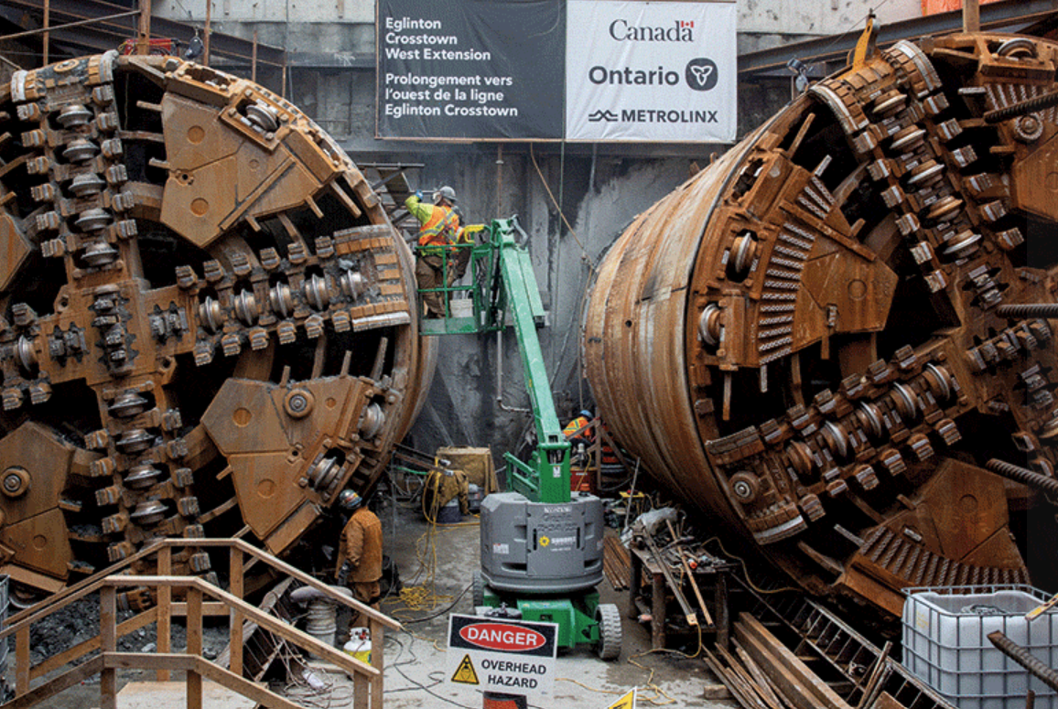
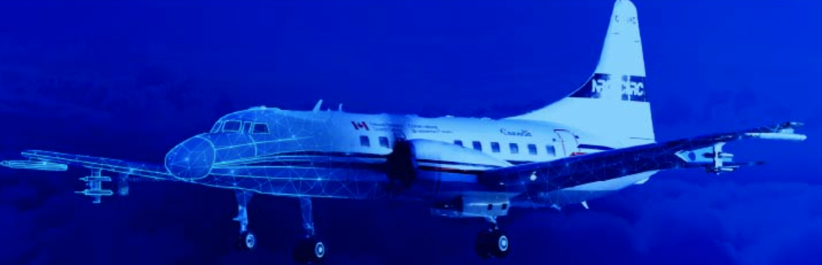
Jumeaux numériques et RA : Transformer les opérations du GC
Principaux cas d’utilisation
Les jumeaux numériques…
en construction
“Le récent investissement de 5 millions de dollars de l'Ontario dans la technologie des jumeaux numériques pour des’ projets tels que l'extension d'Eglinton Crosstown West marque une étape importante dans l'évolution de l'utilisation des jumeaux numériques dans les projets d'infrastructure publique.“
Unlocking the future of risk assessment with digital twins – ReNew Canada
L’Ontario explore une nouvelle technologie pour construire plus rapidement des infrastructures essentielles | Salle de presse de l’Ontario
en aérospatiale
“La technologie des jumeaux numériques et les essais virtuels sont des techniques de pointe conçues pour améliorer le rendement de la chaîne de valeur aérospatiale canadienne grâce à l'innovation, pour accélérer le développement de produits et pour réduire le coût de la maintenance et de la gestion du cycle de vie.“
Le jumeau numérique et les essais virtuels : un secteur d'intervention privilégié - Conseil national de recherches Canada
en gestion de bâtiments
“Montréal, QC - 15 octobre 2024 - En collaboration avec Services publics et approvisionnements Canada (SPAC), 3dverse créera une plateforme Web accessible qui exploitera les données en temps réel des capteurs de l'IdO (Internet des objets). Cette technologie permettra d'améliorer la prise de décision et d'optimiser les coûts de maintenance dans le cadre de la gestion de l'énergie, des installations et des biens immobiliers.“
3dverse — 3dverse has been awarded a contract by the Government of Canada and Innovative Solutions Canada (ISC) program to develop a groundbreaking real-time 3D digital twin platform.

Slide 24
Digital Twins & AR : Transforming GC Operations
Main Use Cases
Digital Twins…
in construction
“Ontario’s recent $5-million investment in digital twin technology in projects such as the Eglinton Crosstown West Extension, marks a significant step in the evolution of using con-tech in public infrastructure projects.“
Unlocking the future of risk assessment with digital twins – ReNew Canada
Ontario Exploring New Technology to Build Critical Infrastructure Faster | Ontario Newsroom
in aerospace
“Digital twin technology and virtual testing are advanced techniques designed to enhance the performance of Canada's aerospace value chain through innovation, to accelerate product development and to reduce the cost of maintenance and life-cycle cycle management.“
Digital twin and virtual testing focus area - National Research Council Canada
in building management
“Montreal, QC – October 15th, 2024 - In collaboration with Public Services and Procurement Canada (PSPC), 3dverse will create an accessible web-based platform that will harness real-time data from IoT (Internet of Things) sensors. This technology will improve decision-making and optimize maintenance costs within energy, facility, and property management. “
3dverse — 3dverse has been awarded a contract by the Government of Canada and Innovative Solutions Canada (ISC) program to develop a groundbreaking real-time 3D digital twin platform.

Slide 25
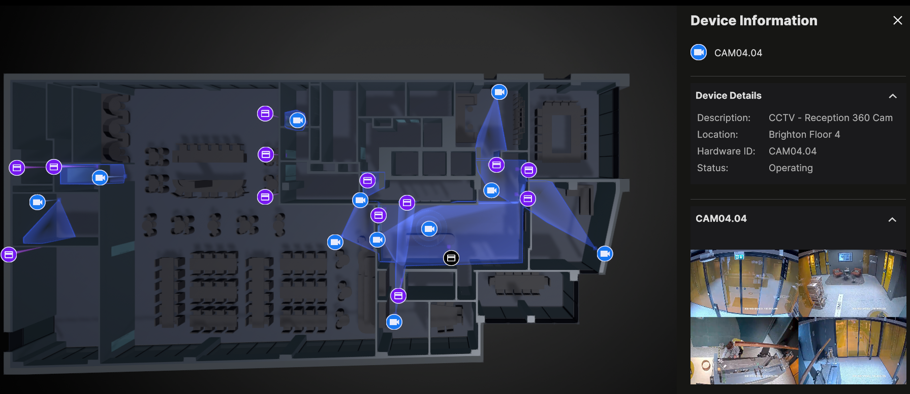
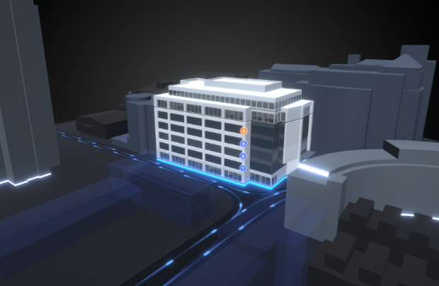
Jumeaux numériques et RA : Transformer les opérations du GC
Jumeaux de gestion de bâtiments
Source : https://learn.unity.com/tutorial/introduction-to-digital-twins-with-unity

Slide 26
Digital Twins & AR : Transforming GC Operations
Floor Management Twins
Source : https://learn.unity.com/tutorial/introduction-to-digital-twins-with-unity

Slide 27
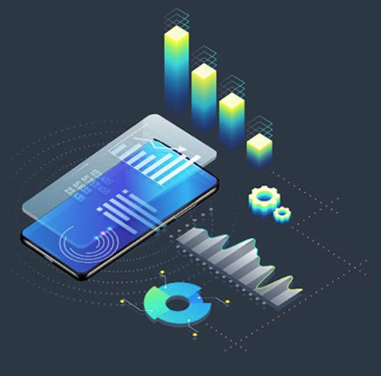


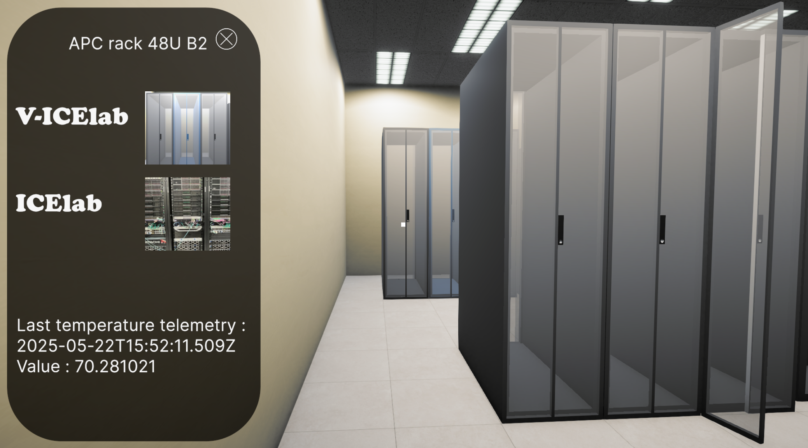
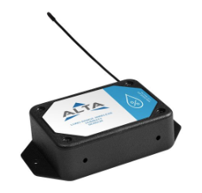
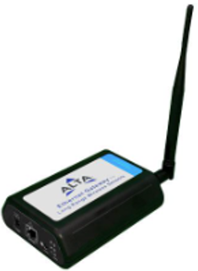

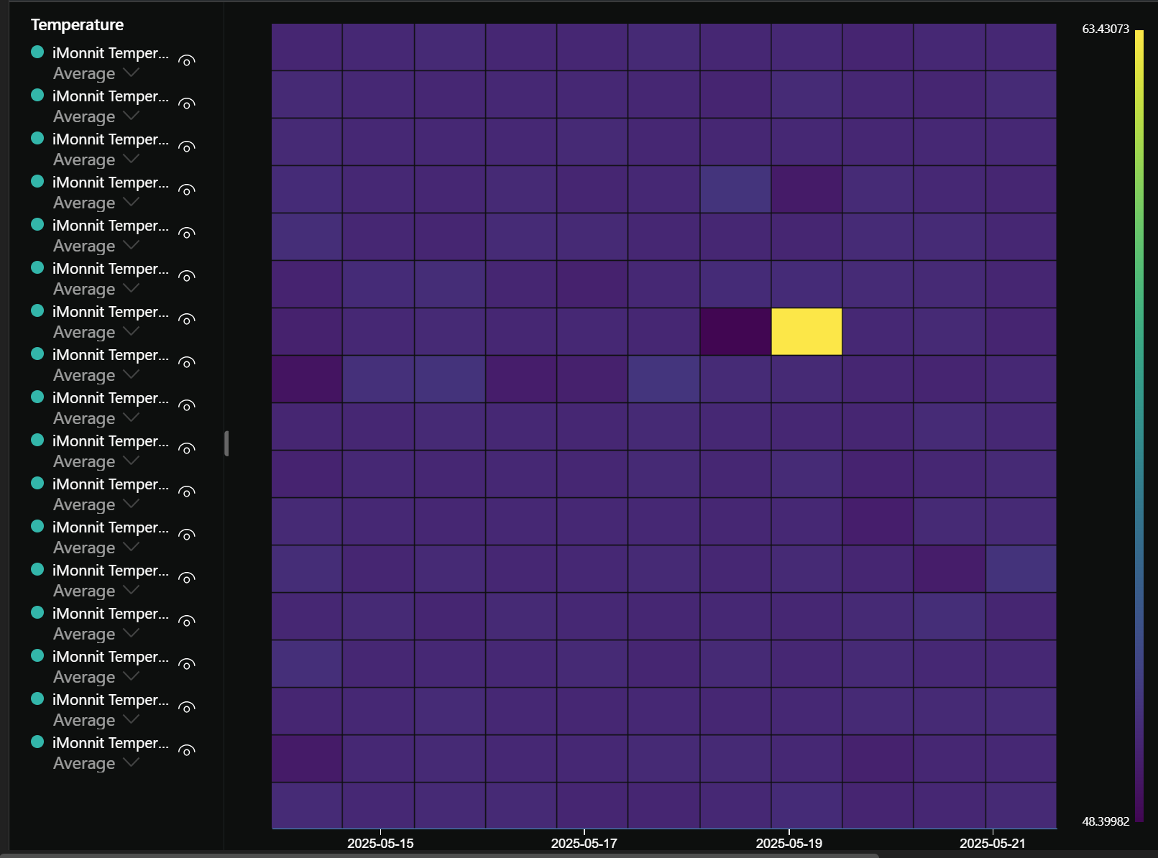

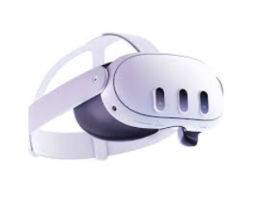



Jumeaux numériques et RA : Transformer les opérations du GC
Notre preuve de concept (partie 2)
Interaction et simulation
Monitoring
Storage and Analysis
++

Slide 28
Digital Twins & AR : Transforming GC Operations
Our Proof of Concept (part 2)
Interaction and simulation
Monitoring
Storage and Analysis
++

